Slide 1
Bienvenidos/as
Curso 2023-2024

Slide 2
Programa Centros Digitales:
Modalidad Avanzada
Principio de curso
Se trabajará con el tutor/a la información digital para comenzar el curso.
Traer el equipo informático cargado con la batería para 6 horas
Traer portfolio con fundas de plástico con folios y material de escritura

Slide 3
Programa Centros Digitales:
Modalidad Avanzada
Horario oficial completo
Material escolar
Traer ordenador portátil
Pruebas de Evaluación Inicial
Temas en PDF descargados de la web MDC concentra.

Slide 4
Programa Centros Digitales:
Modalidad Avanzada
El ordenador
Requisitos mínimos:
Tamaño de pantalla mínimo 10,1” y máximo 13”
Espacio libre mínimo de 128 Gb SSD
4Gb de RAM
Red WiFi
Teclado físico.
Cámara y micrófono incorporado.
Sistema operativo Windows 10 (no se aceptan versiones S de Windows)
Funda de protección acolchada para el equipo (recomendado)
Ratón con cable (recomendado)
Duración mínima de batería de 6 horas sin enchufar (obligatorio)
Seguro de rotura o caída (recomendado)
Software necesario:
Procesador de textos y gestor de presentaciones (Libreoffice)
Lector de PDF Acrobat Reader DC
WinRar
Antivirus gratuito ZONEALARM
Navegador Chrome
7-Zip
Todos los programas son gratuitos y descargables en la web del centro en MdC Concentra

Slide 5
Programa Centros Digitales:
Modalidad Avanzada
El ordenador
A los alumnos de nueva incorporación, se les recuerda que deben traer su propio equipo informático que tenga unas características mínimas recomendadas que puede encontrar en web del centro en la sección de Enseñanza Digital.
No traer un equipo con los requisitos mínimos puede suponer la imposibilidad de visualizar los libros digitales, no siendo responsable el centro educativo.

Slide 6
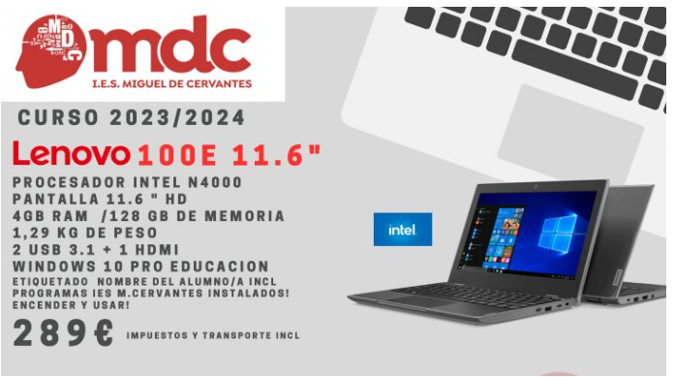
El ordenador
El Centro ofrece una oferta de ordenadores educativos LENOVO
Programa Centros Digitales:
Modalidad Avanzada

Slide 7
Correos gratuitos y oficiales de la Consejería de Educación
GMAIL: www.gmail.com
12345678@alu.murciaeduca.es
Microsoft 365: www.office.com
12345678@alu365.murciaeduca.es
Los alumnos disponen de herramientas ofimáticas online gratuitas .

Slide 8
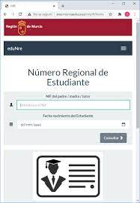
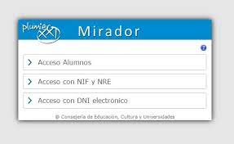
¿Cómo saber el NRE y la contraseña?
MDC Concentra
​¿CÓMO PUEDO SABER CUÁL ES MI NRE?
¿CÓMO PUEDO MODIFICAR MI CONTRASEÑA DE MURCIAEDUCA?

Slide 9
Es obligatorio que se den de alta en las plataformas educativas con el correo
GMAIL: www.gmail.com
12345678@alu.murciaeduca.es

Slide 10
Programa Centros Digitales:
Modalidad Avanzada
Licencias
Bono libro para toda la ESO
Instalación las primeras semanas de septiembre. Primeros temas en una intranet.
INSTRUCCIONES de instalación de licencias en la web MdConcentra.
Se enviará un correo a los padres y a los alumnos con los códigos de las licencias que quedarás bajo su custodia así como las contraseñas de los alumnos a las plataformas.

Slide 11
Programa Centros Digitales:
Modalidad Avanzada
Licencias
En 1º de la ESO.
Todos los alumnos bilingües tienen que comprar obligatoriamente los cuadernillos de inglés en formato papel y NO entra en el bono CHEQUE LIBRO.
Por lo que hay que comprarlo aparte. Workbook.
Deben comprar la versión en papel. ISBN 9780194999496
Los alumnos no bilingües no deben comprar Workbook.

Slide 12
Programa Centros Digitales:
Modalidad Avanzada
Ordenadores
El centro dispone de 4 ordenadores de repuesto en caso de rotura o incapacidad temporal con préstamo de tres meses como máximo.

Slide 13
Programa Centros Digitales:
Modalidad Avanzada
Plataformas
Mdc Concentra (web de Enseñanza digital)
Web del centro/Zona estudiantes/
Diferentes editoriales (ver lista en MDC concentra)
aulavirtual.murciaeduca.es

Slide 14
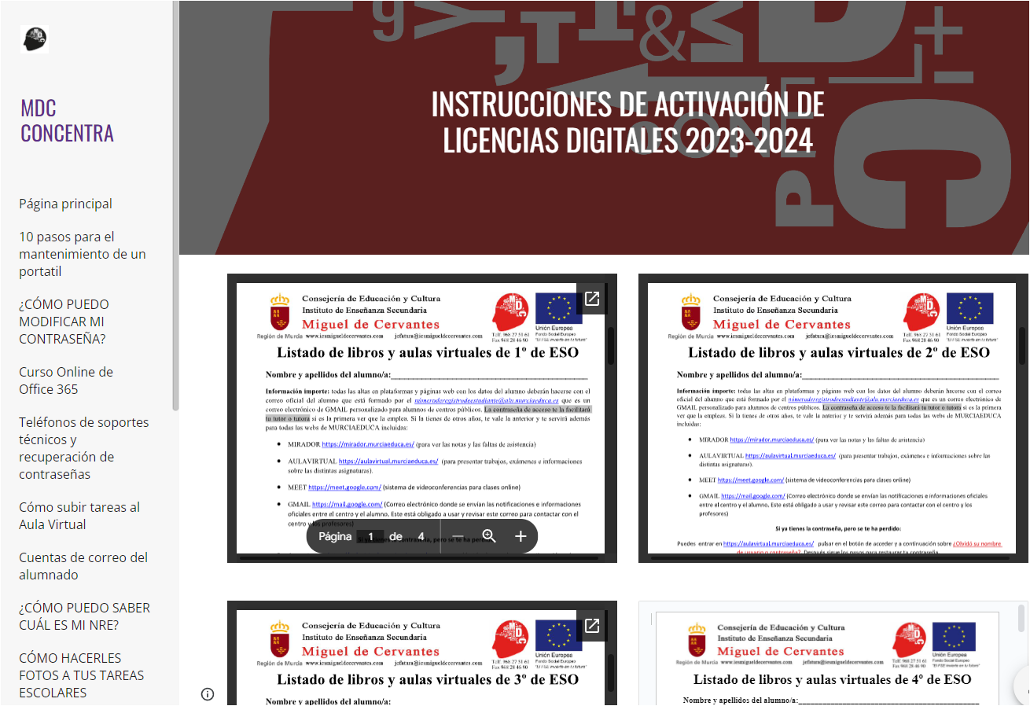
Programa Centros Digitales:
Modalidad Avanzada
Plataformas
Mdc Concentra: instrucciones y primeros temas

Slide 15
Recomendaciones
Los ordenadores son materiales individuales (no se pueden compartir)
Llevar un mantenimiento tanto el ordenador como los accesorios (ratones, cables)
Herramientas de trabajo, (no se deben instalar aplicaciones fuera del ámbito escolar).

Slide 16
Recomendaciones
No compartir el equipo con otros miembros de la familia.
Muy recomendable:
Seguro por rotura, accidentes o perdida.

Slide 17
Recomendaciones
Los ordenadores deben tener una clave de acceso que tiene que ser compartida entre los alumnos y los padres.
Sobre robo y extravío .
Programa Prey https://preyproject.com/es

Slide 18
Recomendaciones
Hay que traer el ordenador cargado de casa para que la batería dure 6 horas ininterrumpidas.
Las normas de convivencia también se hacen efectivas en el espacio digital del centro.
Programa para control parental :
Aplicación Custodio descargable en www.incibe.es
Instituto Nacional de Ciberseguridad

Slide 19
Recomendaciones
Guardar claves de acceso y códigos de licencias individuales de cada libro de texto.
https://sites.google.com/murciaeduca.es/concentra
En MDC concentra hay para cada curso un cuadernillo con las editoriales , las web de acceso y espacio para apuntar los códigos de todos los cursos de ESO y Bachillerato.

Slide 20
Programa Centros Digitales:
Modalidad Avanzada
Canales de información:
www.iesmigueldecervantes.com/enseñanza-digital
Correo (fcomiguel.miras@murciaeduca.es)
mirador.murciaeduca.es
TokApp
Teléfono del Centro 968 06 58 26

Slide 21
¡Muchas gracias!

